Slide 1
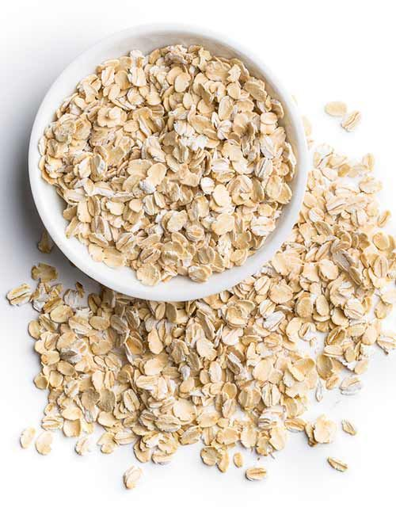
Приготовление горячего завтрака
Каша овсяная молочная с маслом
Notes:
ПРИМЕЧАНИЕ. Чтобы заменить рисунок, просто выделите и удалите его. Затем щелкните значок вставки рисунка, чтобы заменить его собственным изображением.

Slide 2
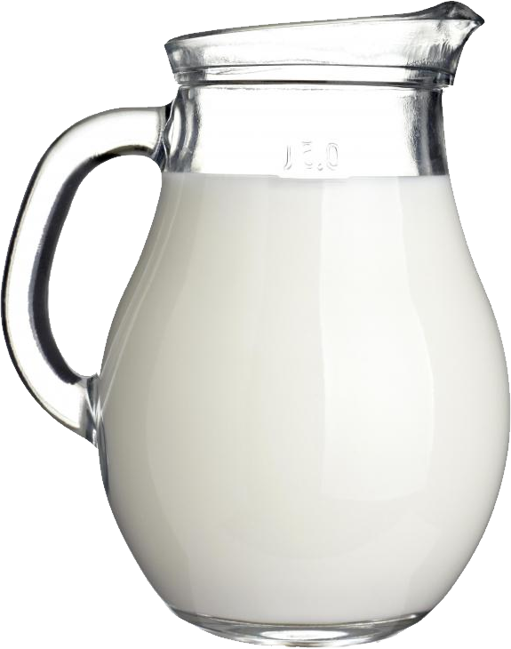
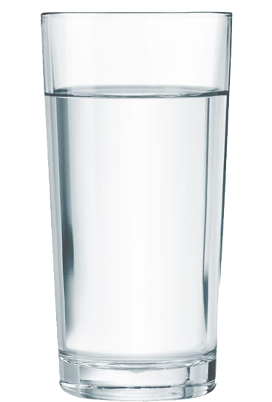
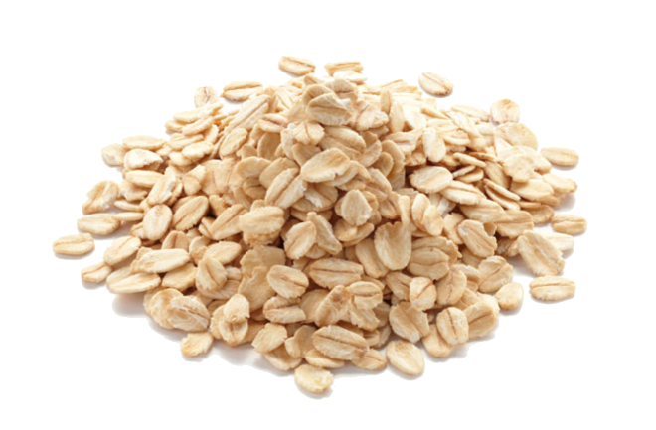
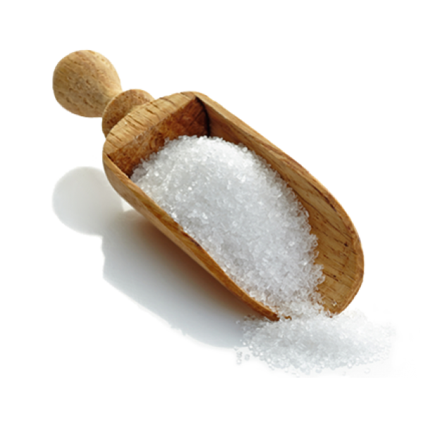
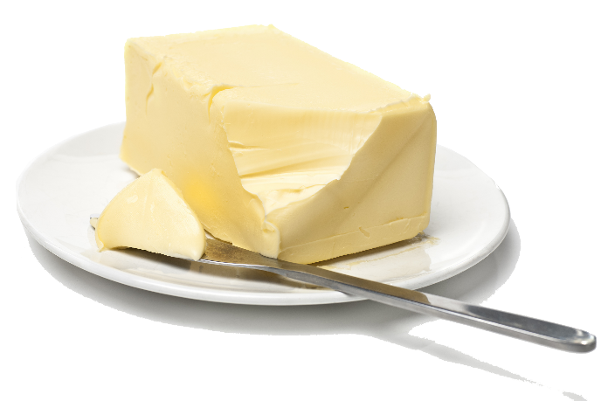
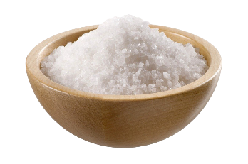
Ингредиенты
Крупа овсяная
Молоко
Соль
Сахар
Вода
Масло сливочное

Slide 3
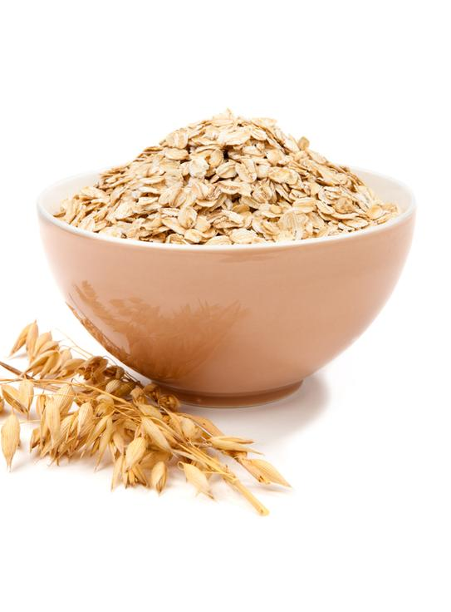
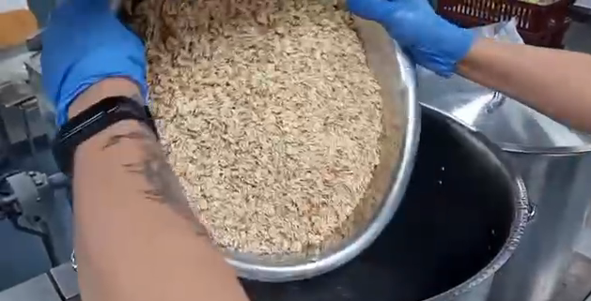
Технологический процесс
Перебранную и промытую крупу засыпаем в кипящую воду, доводим до кипения и варим до полуготовности:

Slide 4
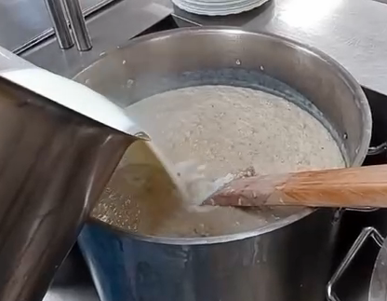
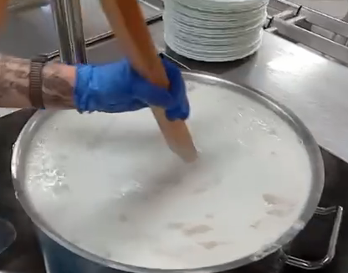
Технологический процесс
Вводим кипящее молоко, добавляем сахар, соль. Перемешиваем и доводим до готовности:

Slide 5
Приятного аппетита!
Каши – отличные источники сложных углеводов, которые обеспечивают длительное чувство сытости.
Горячий завтрак обеспечивает организм энергией, необходимой для роста и развития. Он содержит все необходимые питательные вещества, витамины и минералы, которые способствуют укреплению иммунитета и улучшению общего физического состояния ребенка.
Полноценный завтрак – это залог успешной учебы, крепкого здоровья и счастливого детства!

